Slide 1
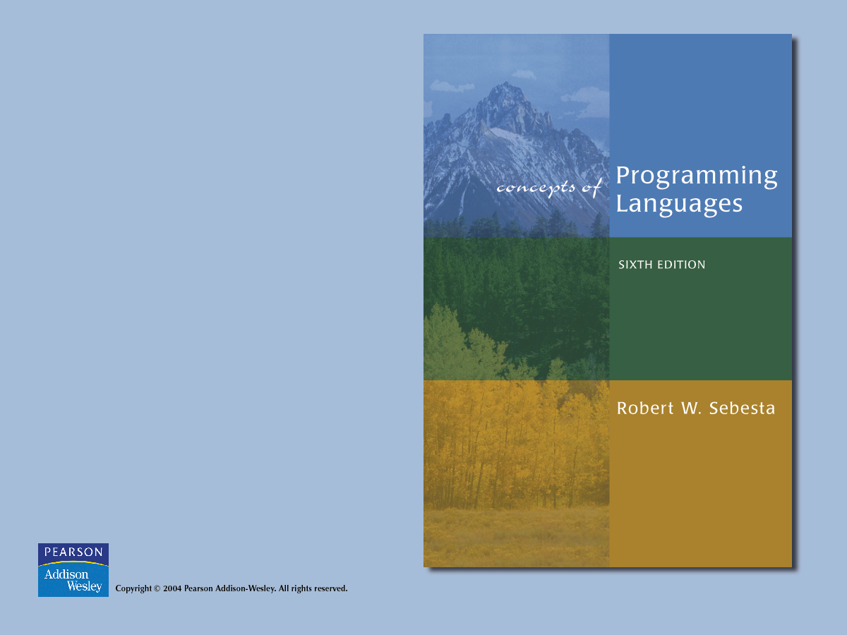
Bölüm 6
Veri Tipleri (Data Types)

Slide 2

Bölüm 6 Konular
Giriş
İlkel(Primitive) Veri Tipleri
Karakter(Character) String Tipleri
Kullanıcı-tanımlı Sıra(Ordinal) Tipleri
Dizi(Array) Tipleri
İlişkili(Çağrışımlı) Diziler(Associative Arrays)
Kayıt(Tutanak) (Record) Tipleri
Bileşim(Union) Tipleri
İşaretçi(Pointer) Tipleri

Slide 3
Giriş
A veri tipi(data type) bir veri nesneleri(data objects) koleksiyonunu ve bu nesnelerin bir takım ön tanımlı işlemlerini (predefined operations) tanımlar
Veri tiplerinin(data types) evrimi:
  FORTRAN I (1957) - INTEGER, REAL, diziler(arrays)
  Ada (1983) – Kullanıcı problem uzayındaki(space) her değişken(variables) kategorisi için benzersiz(unique) bir tip oluşturabilir ve sistemin tipleri uygulamasını sağlar
Tanım: Bir betimleyici(descriptor) bir değişkenin(variable) özelliklerinin(attributes) koleksiyonudur.

Slide 4
Giriş
Bütün veri tipleri(data types) için tasarım problemleri:
  1. Değişkenlere(variables) referansların sentaksı nedir?
  2. Hangi işlemler tanımlanmıştır ve nasıl belirlenir?

Slide 5
İlkel Veri Tipleri(primitive data types)
Diğer veri tipleri cinsinden tanımlanmayanlar:
1. Integer
  Genellikle her zaman donanımın(hardware) tam yansımasıdır , bu yüzden eşlenme(mapping) önemsizdir
  Bir dilde en çok sekiz farklı integer tipi olabilir

Slide 6
İlkel Veri Tipleri(primitive data types)
2. Kayan Nokta(Floating Point)
  Reel(real) sayıları modeller, fakat sadece as yaklaşık olarak
  Bilimsel kullanım için olan diller en az iki kayan-nokta(floating-point) tipini destekler; bazen daha fazla
  Genellikle aynen donanım(hardware) gibidir, fakat her zaman değil

Slide 7
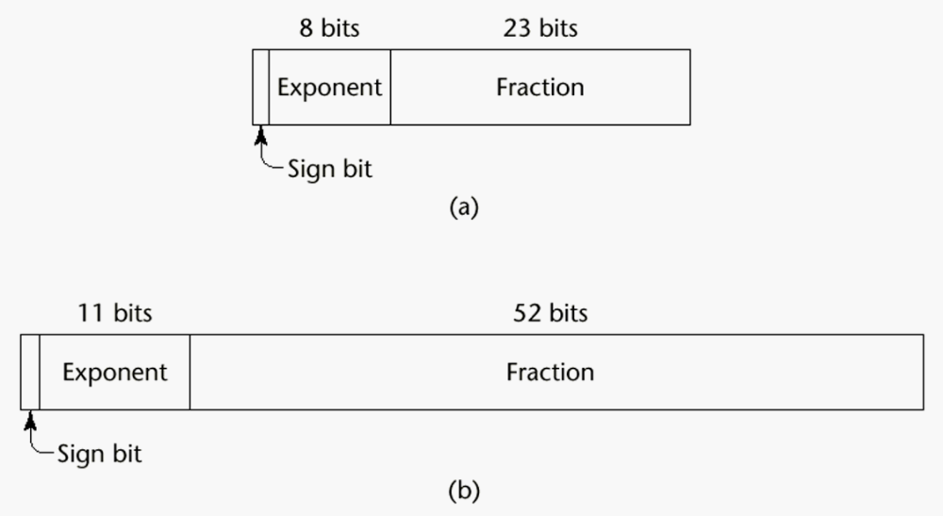
IEEE Kayan Nokta(Floating Point) Formatları

Slide 8
İlkel Veri Tipleri(primitive data types)
3. Ondalık(Decimal)
  Ticari uygulamalar için (para)
  Sabit sayıda ondalık basamak(decimal digits) saklar (kodlanmış)
  Avantaj: doğruluk(accuracy)
  Dezavantaj: sınırlı aralık(değer kümesi), belleği(memory) gereksiz harcar

Slide 9
İlkel Veri Tipleri(primitive data types)
4. Boolean
  Bitler olarak oluşturulabilir, fakat çoğunlukla baytlar(bytes) olarak
  Avantaj: okunabilirlik
5. Karakter(Character)
  Sayısal Kodlamalar olarak saklanır(örn., ASCII, Unicode)

Slide 10
Karakter(Character) String Tipleri
Değerler karakterlerden(Character) oluşan sıradır
Tasarım problemleri:
  1. Bu bir ilkel(primitive) tip midir yoksa sadece bir çeşit özel dizi midir (array)?
  2. Nesnelerin uzunluğu statik mi yoksa dinamik midir?

Slide 11
Karakter(Character) String Tipleri
İşlemler:
  Atama(Assignment)
  Karşılaştırma(Kıyaslama)(Comparison) (=, >, etc.)
  Birleştirme(Catenation)
  Altstring referansı(Substring reference)
  Desen Eşleme(Pattern matching)

Slide 12
Karakter(Character) String Tipleri
Örnekler:
  Pascal
    İlkel(primitive) değildir ; sadece atama ve karşılaştırma (paketlenmiş diziler için)
  Ada, FORTRAN 90, ve BASIC
    Biraz ilkel(primitive)
    Atama(Assignment), kıyaslama(comparison), birleştirme(zincirleme)(catenation), altstring referansı (substring reference)
    FORTRAN desen eşleme(pattern matching) için bir intrinsic e sahiptir
  örn. (Ada)
N := N1 & N2 (catenation)
N(2..4) (substring reference)

Slide 13
Karakter(Character) String Tipleri
C ve C++
  İlkel(primitive) değildir
  char dizileri ve işlemleri sağlayan bir fonksiyonlar kütüphanesi kullanır
SNOBOL4 (bir string işeleme dili)
  ilkel(primitive)
  Birçok işlem, ayrıntılı desen eşleme(pattern matching) de içerir

Slide 14
Karakter(Character) String Tipleri
Perl ve JavaScript
  Desenler(Patterns) düzenli ifadeler şeklinde tanımlanır (regular expressions)
  Çok güçlü bir özellik
  örn.,
/[A-Za-z][A-Za-z\d]+/
Java - String sınıfı (char dizileri değil)
  Nesneler değiştirilemez (sabit(immutable))
  StringBuffer , değiştirilebilir string nesneleri için bir sınıftır

Slide 15
Karakter(Character) String Tipleri
String Uzunluk(Length) seçenekleri:
  1. Static - FORTRAN 77, Ada, COBOL
  örn. (FORTRAN 90)
CHARACTER (LEN = 15) NAME;
  2. Sınırlı Dinamik Uzunluk (Limited Dynamic Length) - C ve C++ mutlak(actual) uzunluk bir null karakter(character) ile gösterilir
  3. Dinamik(Dynamic) - SNOBOL4, Perl, JavaScript

Slide 16
Karakter(Character) String Tipleri
Değerlendirme
  Yazılabilirliğe yardımcıdır
  Statik uzunluklu(Static length) bir ilkel(primitive) tip olarak, temin edilmesi ucuz--neden kullanmayalım ?
  Dinamik uzunluk(Dynamic length) iyidir, fakat masrafa değer mi?

Slide 17
Karakter(Character) String Tipleri
İmplementasyon:
  Statik Uzunluk(Static length) – derleme-süresi betimleyici(compile-time descriptor)
  Sınırlı dinamik uzunluk(Limited dynamic length) – uzunluk için bir yürütme-süresi betimleyicisine (run-time descriptor) ihtiyaç duyabilir (fakat C ve C++ da değil)
  Dinamik Uzunluk(Dynamic length) – yürütme süresi betimleyicisine(run-time descriptor) ihtiyaç duyar; ayırma/serbest bırakma (allocation/deallocation) en büyük implementasyon problemidir

Slide 18
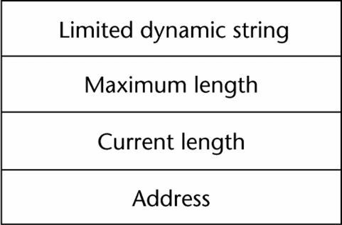
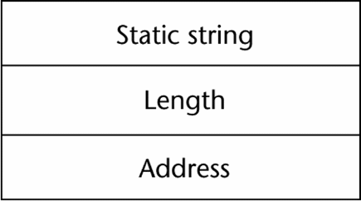
Karakter(Character) String Tipleri
Statik stringler için derleme-süresi betimleyici
Sınırlı dinamik stringler için yürütme-süresi betimleyici

Slide 19
Kullanıcı-tanımlı Sıralı(Ordinal) Tipler
Bir sıralı tip(ordinal type), mümkün olan değerler(values) aralığının(range) pozitif tamsayılar(integers) kümesi ile kolayca ilişkilendirilebildiği tiptir.

Slide 20
Kullanıcı-tanımlı Sıralı(Ordinal) Tipler
1. Enumeration Tipleri – kullanıcı, sembolik sabitler(symbolic constant) olan, olası bütün değerleri enumerate eder
Tasarım Problemi: Bir sembolik sabitin(symbolic constant) birden fazla tip tanımlaması içinde yer almasına izin verilmeli midir?

Slide 21
Kullanıcı-tanımlı Sıralı(Ordinal) Tipler
Örnekler:
  Pascal - sabitler (constants) yeniden kullanılamaz; dizi indeksleri (array subscripts) olarak, değişkenler(variables) için, case seçici olarak kullanılabilirler; girdi(input) veya çıktı(output) YOKTUR; kıyaslanabilir
  Ada – sabitler(constants) yeniden kullanılabilir (overloaded literals); bağlam(context) veya tip_adı(type_name) ‘ (bunlardan biri) ile ayırt etme; Pascal’daki gibi kullanılabilir; girdi(input) ve çıktı(output) OLABİLİR
  C ve C++ - Pascal gibi, farklı olarak integerlar gibi girdi(input) ve çıktı(output) olabilir
  Java ‘da enumeration tipi yoktur, fakat Enumeration arabirimini(interface) sağlar

Slide 22
Kullanıcı-tanımlı Sıralı(Ordinal) Tipler
Değerlendirme (enumeration tipleri için):
  a. Okunabilirliğe(readability) yardım--örn. Bir rengi(color) bir sayı olarak kodlamaya gerek yoktur
  b. Güvenilirliğe(reliability) yardım -örn. derleyici(compiler) şunları kontrol edebilir :
    i. işlemler(operations) (renk (color) eklenmesine izin vermez)
    ii. değerlerin aralıkları(ranges of values) (eğer 7 renge(colors) izin verir ve onları 1..7, diye integers olarak kodlarsa bu durumda 9 bir legal integer olacaktır(ve bu yüzden bir legal renk(color) olacaktır))

Slide 23
Kullanıcı-tanımlı Sıralı(Ordinal) Tipler
2. Altaralık(Subrange) Tipi
  Bir sıralı tipin(ordinal type) , sıralı bir bitişik altdizisi(ordered contiguous subsequence)
Tasarım Problemi: Nasıl kullanılabilirler?

Slide 24
Kullanıcı-tanımlı Sıralı(Ordinal) Tipler
Örnekler:
  Pascal - Subrange tipleri kendi ebeveyn tipleri (parent types) gibi davranır; for değişkenleri(variables) ve dizi indisleri(array indices) olarak kullanılabilir
örn. type pos = 0 .. MAXINT;

Slide 25
Kullanıcı-tanımlı Sıra(Ordinal) Tipleri
Subrange Tiplerinin örnekleri (devamı)
  Ada – Alttipler(Subtypes) yeni tipler değildir, sadece kısıtlı(constrained) varolan tiplerdir (bu yüzden bunlar uyumludur(bağdaşıktır)(compatible)); Pascal’daki gibi, artı case sabitleri(constants) kullanılabilir
örn.
subtype POS_TYPE is
INTEGER range 0..INTEGER'LAST;

Slide 26
Kullanıcı-tanımlı Sıralı(Ordinal) Tipler
subrange tiplerin değerlendirmesi:
  Okunabilirliğe(readability) yardım
  Güvenilirlik – kısıtlanmış aralıklar(restricted ranges) hata saptama(error detection) sağlar

Slide 27
Kullanıcı-tanımlı Sıralı(Ordinal) Tipler
Kullanıcı-tanımlı sıralı tiplerin (ordinal types) implementasyonu
  Enumeration tipleri integerlar olarak oluşturulur(implement)
  Subrange tipleri, subrange değişkenlerine atamaları(assignments) sınırlamak için (derleyici tarafından) kod yerleştirilmiş ebeveyn(parent) tipleridir

Slide 28
Diziler(Arrays)
Bir dizi(array), homojen veri elemanların bir kümesidir, elemanlardan her biri kümedeki birinci elemana göre olan pozisyonuyla tanımlanır.

Slide 29
Diziler(Arrays)
Tasarım Problemleri:
  1. Altsimgeler(indeks)(subscripts) için hangi tipler legaldir?
  2. Eleman referansları aralığındaki altsimgeleme ifadeleri(subscripting expressions) kontrol edilmiş midir?
  3. Altsimge aralıkları ne zaman bağlanır(bound)?
  4. Ayırma (allocation) ne zaman olur?
  5. Altsimgelerin(subscripts) maksimum sayısı nedir?
  6. Dizi(array) nesneleri(objects) başlatılabilir mi (initialized)?
  7. Herhangi bir çeşit kesite(slice) izin verilmiş midir?

Slide 30
Diziler(Arrays)
İndeksleme(Dizin oluşturma)(Indexing) indislerden(indices) elementlere eşleştirme(mapping) yapmaktır
map(array_name, index_value_list) → an element
İndeks Sentaksı
  FORTRAN, PL/I, Ada parentezler kullanır
  Diğer dillerin çoğu köşeli parantez (brackets)
  ( [ ]) kullanır

Slide 31
Diziler(Arrays)
Altsimge(Subscript) tipleri:
  FORTRAN, C – sadece integer
  Pascal – herhangi bir sıralı(ordinal) tip (integer, boolean, char, enum)
  Ada - integer veya enum (boolean ve char da dahil)
  Java – sadece integer tipleri

Slide 32
Diziler(Arrays)
Dizilerin(Arrays) Kategorileri(altsimge bağlamaya(subscript binding) ve belleğe(storage) bağlamaya dayalıdır)
  1. Statik – altsimgelerin(subscripts) aralığı(range) ve bellek bağlamaları(storage bindings) statiktir
  örn. FORTRAN 77, Ada ‘daki bazı diziler(Arrays)
  Avantaj: uygulama verimliliği(execution efficiency) (ayırma(atama)(allocation) veya serbest bırakma(atamayı kaldırma)(deallocation) yoktur)

Slide 33
Diziler(Arrays)
2. Sabit yığın dinamik (Fixed stack dynamic)- altsimgelerin (subscripts) aralığı(range) is statik olarak bağlanmıştır, fakat bellek(storage) işlenme zamanında bağlanır
  örn. Çoğu Java lokalleri, ve static olmayan C lokalleri
  Avantaj: alan verimliliği(space efficiency)

Slide 34
Diziler(Arrays)
3. Yığın Dinamik(Stack-dynamic) - aralık (range) ve bellek(storage) dinamiktir, fakat sonra değişkenin(variable) ömrüne göre(lifetime) sabitlenir
  örn. Ada bloklar tanımlar
declare
STUFF : array (1..N) of FLOAT;
begin
...
end;
  Avantaj: esneklik – dizi(array) kullanılmaya başlanmadan önce boyutu(size) bilinmek zorunda değildir

Slide 35
Diziler(Arrays)
4. Heap-dynamic – altsimge(subscript) aralığı (range) ve bellek bağlamalar(storage bindings) dinamiktir ve sabitlenmiş değildir
  örn. (FORTRAN 90)
INTEGER, ALLOCATABLE, ARRAY (:,:) :: MAT
(MAT’ı bir dinamik 2-boyutlu array olarak tanımlıyor)
ALLOCATE (MAT (10,NUMBER_OF_COLS))
(MAT ‘a 10 satır(rows) ve NUMBER_OF_COLS sayıda sütun(columns) ayırarak tanımlıyor)
DEALLOCATE MAT
(MAT’ın bellek atamasını kaldırıyor(Deallocate) )

Slide 36
Diziler(Arrays)
4. Heap-dinamik (devamı)
  APL’de, Perl, ve JavaScript, diziler(Arrays) ihtiyaca göre büyüyüp küçülebilir
  Java’da, bütün diziler(Arrays) birer nesnedir (heap-dynamic)

Slide 37
Diziler(Arrays)
Altsimgelerin(subscripts) sayısı
  FORTRAN I en çok 3’e kadar izin verir
  FORTRAN 77 en çok 7’ye kadar izin verir
  Diğerleri – sınır yoktur
Dizi Başlatma(Array Initialization)
  Genellikle sadece diziye, dizi elemanlarınmın bellekte saklandığı sıra ile sıralanmış olarak konulan değerlerin listesi

Slide 38
Diziler(Arrays)
Dizi başlatma(array initialization) örnekleri :
  1. FORTRAN - DATA ifadesini(statement) kullanır, veya değerleri tanımda / ... / içine koyar
  2. C ve C++ - değerleri süslü parantezler({})(braces) içine koyar; derleyicinin( compiler) onları saymasına izin verebilir
  örn.
  int stuff [] = {2, 4, 6, 8};

Slide 39
Diziler(Arrays)
Dizi başlatma(array initialization) örnekleri :
  3. Ada – değerler için pozisyonlar belirlenebilir
  örn.
  SCORE : array (1..14, 1..2) :=
  (1 => (24, 10), 2 => (10, 7),
  3 =>(12, 30), others => (0, 0));
  4. Pascal dizi başlatmaya(array initialization) izin vermez

Slide 40
Diziler(Arrays)
Dizi işlemleri
  1. APL – birçok, kitapta (bkz sayfa no. 240-241)
  2. Ada
  Atama(Assignment); RHS can be an aggregate constant veya an array name
  Birleştirme(Zincirleme)(Catenation); bütün tek-boyutlu diziler(arrays) için
  İlişkisel Operatörler(Relational operators) (= and /= only)
  3. FORTRAN 90
  Intrinsic ler (altprogramlar-subprograms) çok çeşitli dizi işlemleri için (örn., matrix çarpımı, vektör nokta çarpımı(dot product))

Slide 41
Diziler(Arrays)
Kesitler(slices)
  Kesit(slice) , bir dizininin bir kısım altyapısıdır (substructure) ; bir referanslama mekanizmasından fazla birşey değildir
  Kesitler(slices) sadece dizi işlemleri olan diller için kullanışlıdır

Slide 42
Diziler(Arrays)
Kesit(slice) örnekleri:
  1. FORTRAN 90
INTEGER MAT (1:4, 1:4)
MAT(1:4, 1) – ilk sütun
MAT(2, 1:4) – ikinci satır

Slide 43
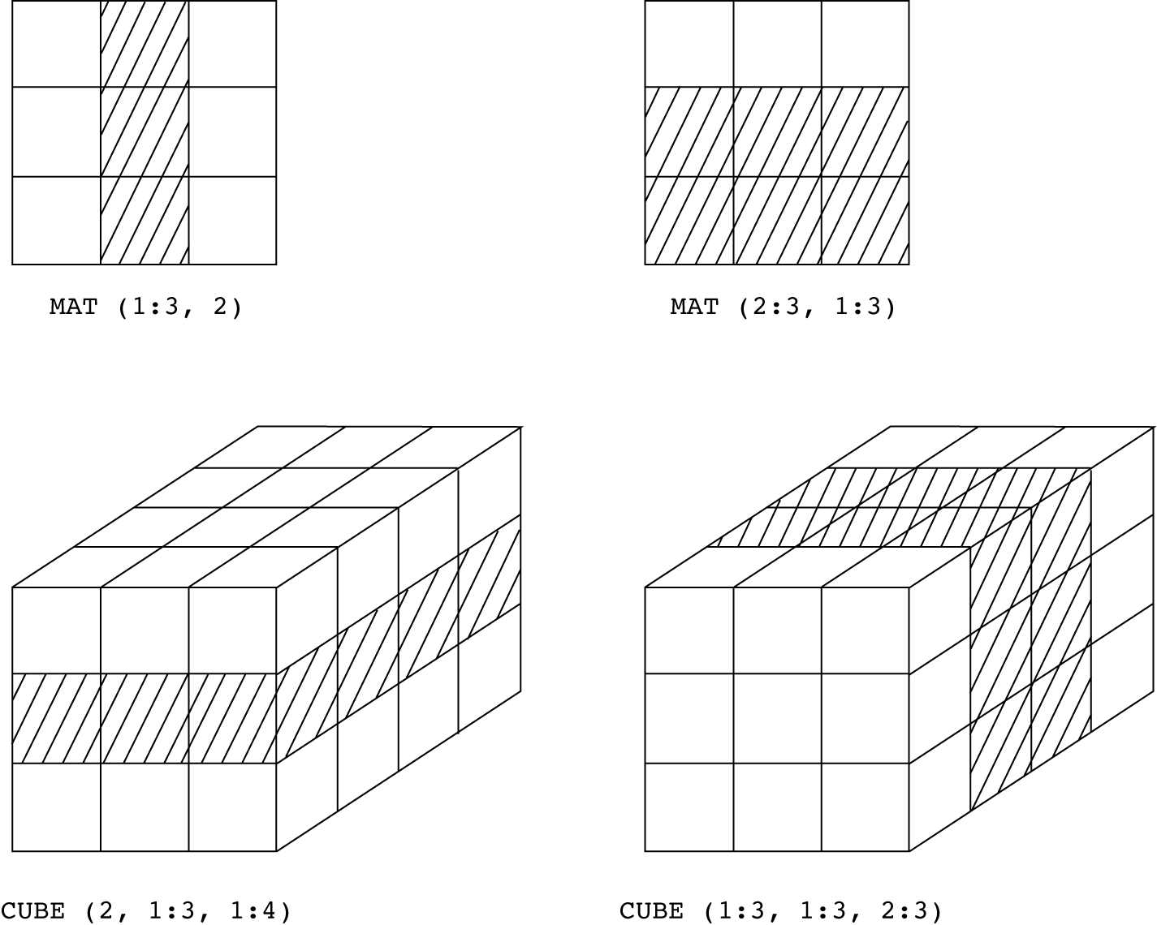
FORTRAN 90 ‘da Örnek Kesitler(slices)

Slide 44
Diziler(Arrays)
Kesit(slice) örnekleri:
  2. Ada – sadece tek-boyutlu diziler(arrays) LIST(4..10)

Slide 45
Diziler(Arrays)
Dizilerin(Arrays) İmplementasyonu
  Erişim fonksiyonları(Access function) altsimge(subscript) ifadelerini dizideki bir adrese eşler(map)
  Satıra göre (Row major) (satırlarla) veya sütuna göre (column major ) (sütunlarla) sıralanır

Slide 46
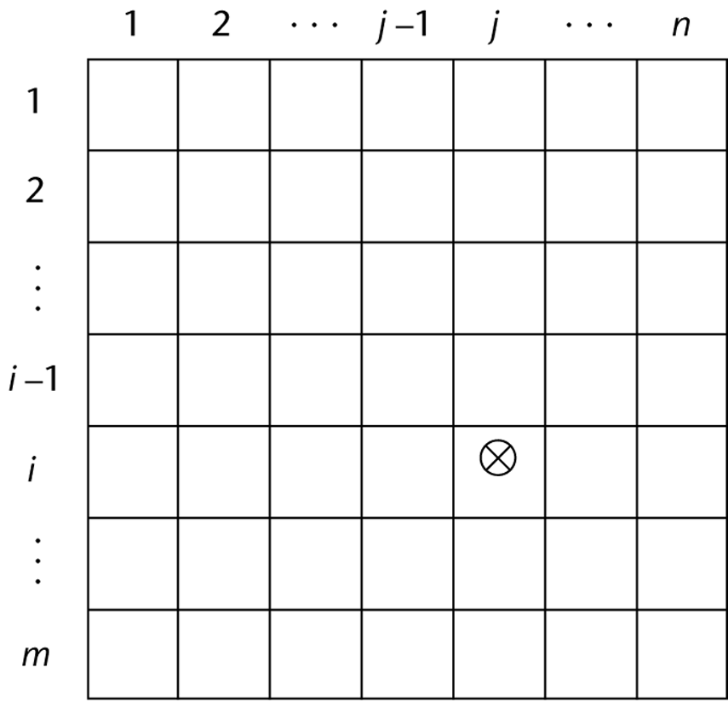
Bir Elemanın yerini Belirleme

Slide 47
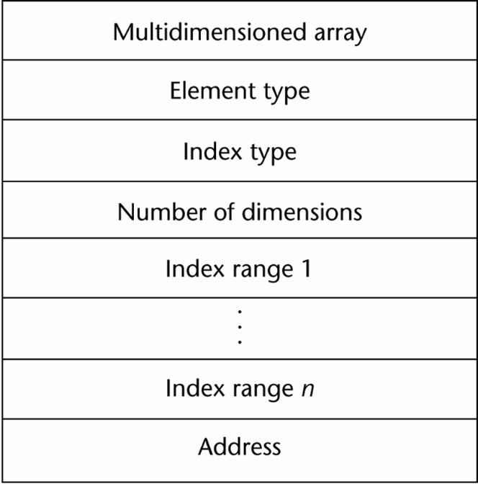
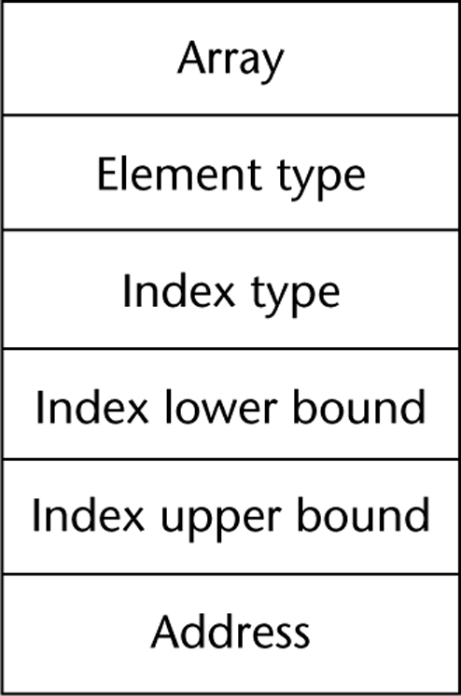
Derleme-Süresi Betimleyiciler (Compile-Time Descriptors)
Tek boyutlu dizi
Cok boyutlu dizi

Slide 48
İlişkili Diziler(Associative Arrays)
Bir ilişkili dizi(associative array), anahtar(key) adı verilen eşit sayıda değerlerle indekslenmiş veri elemanlarının sırasız bir koleksiyonudur
Tasarım Problemleri:
  1. Elemanlara referansın şekli nedir?
  2. Boyut statik midir yoksa dinamik mi?

Slide 49
İlişkili Diziler(Associative Arrays)
Perl’de Yapı(Structure) ve İşlemler(Operations)
  Adlar (Names) % ile başlar
  Sabitler(Literals) parentezler ile çevrilmiştir
  örn.,
  %hi_temps = ("Monday" => 77,
  "Tuesday" => 79,…);
  Altsimgeleme(Subscripting) süslü parantezler(braces) ve anahtarlar(keys) kullanılarak yapılır
  örn.,
  $hi_temps{"Wednesday"} = 83;
  Elemanlar delete ile silinebilir
  örn.,
  delete $hi_temps{"Tuesday"};

Slide 50
Java Hashtable
import java.util.Hashtable;
import java.util.Enumeration;
...
// create a new Hashtable
Hashtable h = new Hashtable( 149 /* capacity */, 0.75f /* loadfactor */ );
// add some key/value pairs to the Hashtable
h.put( "WA" , "Washington" );
h.put( "NY" , "New York" );
h.put( "RI" , "Rhode Island" );
h.put( "BC" , "British Columbia" );
// look up a key in the Hashtable
String key = "NY";
String stateName = (String)h.get( key );
System.out.println( stateName );
// prints "New York"
// enumerate all the contents of the hashtable
Enumeration keys = h.keys();
while ( keys.hasMoreElements() )
{
key = (String)keys.nextElement();
stateName = (String)h.get( key );
System.out.println( key + " " + stateName );
// prints lines of the form NY New York
// in effectively random order.
} // end while

Slide 51
Kayıtlar(Records)
Bir kayıt(record) is a possibly heterogeneous aggregate of data elements in which the individual elements are identified by names
Tasarım problemleri:
  1. Referansların şekli nedir?
  2. Hangi birim işlemler tanımlanmıştır?

Slide 52
Kayıtlar(Records)
Kayıt(Record) Tanımlama Sentaksı
  COBOL içiçe(nested) kayıtları(records) göstermek için düzey(level) sayılar kullanır; diğerleri özyineli(recursive) tanım kullanır
Kayıt Alanı Referansları(Record Field References)
  1. COBOL
  field_name OF record_name_1 OF ... OF record_name_n
  2. Diğerleri (nokta gösterimi - dot notation)
  record_name_1.record_name_2. ... record_name_n.field_name

Slide 53
Kayıtlar(Records)
Kaliteli referanslar(references) bütün kayıt adlarını(record names) içermelidir
Eliptik referanslar(Elliptical references), referans(reference) belirsiz olmadığı(unambiguous) sürece kayıt adlarının (record names) ihmal edilmesine izin verir
Pascal referansları kısaltmak için bir with yantümcesi(clause) sağlar

Slide 54
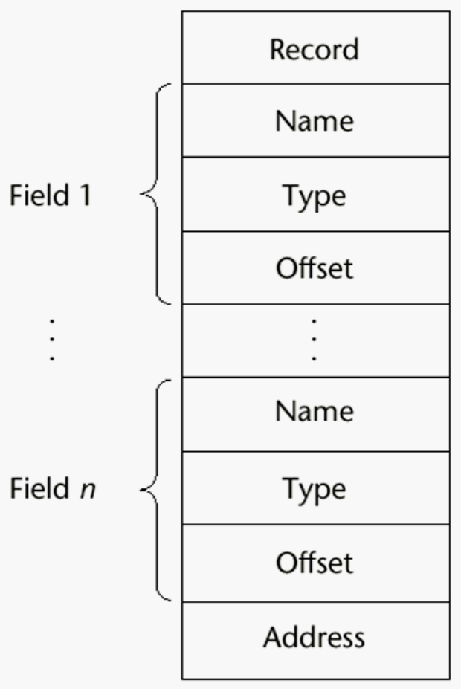
Kayıtlar(Records)
Bir kayıt(record) için bir derleme zamanı betimleyicisi (compile-time descriptor)

Slide 55
Kayıtlar(Records)
Kayıt İşlemleri
  1. Atama(Assignment)
  Pascal, Ada, ve C tipleri özdeş(identical) ise izin verir
  Ada’da, sağ kısım(RHS) bir toplam sabit( aggregate constant) olabilir
  2. Başlatma(Initialization)
  Ada’da izin verilmiştir, toplam sabit(aggregate constant) kullanarak

Slide 56
Kayıtlar(Records)
Kayıt İşlemleri (devamı)
  3. Kıyaslama(Comparison)
  Ada’da, = ve /=; bir operand toplam sabit( aggregate constant) olabilir
  4. MOVE CORRESPONDING
  COBOL’de – kaynak kayıttaki(source record ) bütün alanları(fields) hedef kayıttaki(destination record) aynı ada sahip alanlara(fields) taşır

Slide 57
Kayıtlar(Records)
Kayıtlar(Records) ve Dizilerin(Arrays) Kıyaslanması
  1. Dizi(array) elemanlarına erişim kayıt alanlarına (record fields) erişimden daha yavaştır, çünkü altsimgeler(subscripts) dinamiktir (alan adları(field names) statiktir)
  2. Dinamik altsimgeler(subscripts) kayıt alanına(record field) erişimle kullanılabilirdi, fakat o zaman tip kontrolüne(type checking) izin vermeyecekti ve çok daha yavaş olacaktı

Slide 58
Bileşimler(unions)
Bir bileşim(union), değişkenlerinin(variable) yürütme süresi sırasında farklı zamanlarda farklı tipteki değerleri tutmasına izin verildiği tiptir
Bileşimler(unions) için tasarim problemleri :
  1. Eğer varsa hangi tip tip kontrolü yapılmalıdır?
  2. Bileşimler(unions) kayıtlar(Records) ile entegre edilmeli midir?

Slide 59
Bileşimler(unions)
örnekleri:
  1. FORTRAN - with EQUIVALENCE
  Tip konrolü(type checking) yoktur
  2. Pascal - hem discriminated hem de nondiscriminated bileşimler(unions)
örn. type intreal =
record tagg : Boolean of
true : (blint : integer);
false : (blreal : real);
end;
  Pascal’ın tasarım problemi : tip kontrolü(type checking) etkisizdir

Slide 60
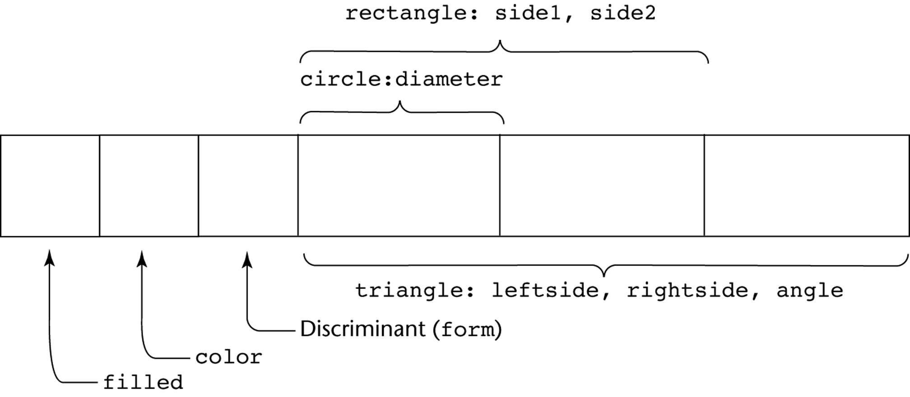
Bileşimler(unions)
üç şekil(shape) değişkeninin(variable) bir discriminated bileşimi(union)

Slide 61
Bileşimler(unions)
Pascal’ın bileşimlerinin(unions) tip kontrolünün etkili yapılmamasının nedenleri:
  a. Kullanıcı kararsız(inconsistent) bileşimler(unions) oluşturabilir (çünkü etiket(tag) tek başına atanabilir)
var blurb : intreal;
x : real;
blurb.tagg := true; { it is an integer }
blurb.blint := 47; { ok }
blurb.tagg := false; { it is a real }
x := blurb.blreal; { assigns an integer to real }

Slide 62
Bileşimler(unions)
Pascal’ın bileşimlerinin(unions) tip kontrolünün etkili yapılmamasının nedenleri:(devamı):
  b. Etiket(tag) opsiyonel!
  Şimdi, sadece tanımlama ve ikinci ve üçüncü atamalar probleme sebep olmak için gereklidir

Slide 63
Bileşimler(unions)
örnekleri (devamı):
3. Ada - discriminated bileşimler(unions)
  Pascal dan daha güvenli olma sebepleri:
  a. Etiker(Tag) var olmak zorundadır
  b. Kullanıcının tutarsız bir bileşim(inconsistent union) oluşturması imkansızdır(çünkü etiket(tag) kendi kendine atanamaz--Bileşime(union) yapılan bütün atamalar(assignments) etiket(tag) değerini içermek zorundadır, çünkü onlar toplam değerlerdir(aggregate values))

Slide 64
Bileşimler(unions)
örnekleri (devamı):
  5. C ve C++ - serbest bileşimler(unions) (etiketler yoktur(tags))
  kayıtlarının(Records) kısımları yoktur
  Referanslarda tip kontrolü yoktur
  6. Java ‘da kayıtlar(Records) da bileşimler(unions) de yoktur
Değerlendirme – çoğu dilde güvensiz görünmektedir (Ada değil)

Slide 65
Kümeler(Sets)
Bir küme(set) değişkenlerinin(variables) bazı sıralı tiplerin(ordinal type ) ayrık değerlerinin(distinct values ) sıralı olmayan(unordered) koleksiyonlarını tutabildiği tiptir
Tasarım Problemi:
  Herhangi bir set tipinde maksimum eleman sayısı nedir?

Slide 66
İşaretçiler(Pointers)
İşaretçiler(Pointers) ile ilgili problemler:
  1. Dangling(askıdaki-boşta kalan) İşaretçiler(Pointers) (tehlikeli)
  Bir işaretçi(pointer) serbest bırakılmış(deallocate) bir heap-dinamik değişkene işaret eder
  Bir tane oluşturmak (harici(explicit deallocation)):
  a. Bir heap-dinamik değişken ayırma ve pointerı bunu göstermeye ayarlama
  b. Birinci pointerın değerine ikinci bir pointerı atama
  c. Birinci pointerı kullanarak heap-dinamik değişkeni serbest bırakma(deallocate)

Slide 67
İşaretçiler(Pointers)
İşaretçiler(Pointers) ile ilgili problemler (devamı):
  2. Kayıp(Lost) Heap-Dinamik Değişkenler ( savurgan)
  Bir program işaretçisi(program pointer) tarafından artık referans edilmeyen heap-dinamik değişken(variable)
  Bir tane oluşturmak:
  a. Pointer p1 yeni oluşturulmuş bir heap-dinamik değişkeni göstermeye ayarlanır
  b. p1 daha sonra diğer bir yeni oluşturulmuş heap-dinamik değişkeni göstermeye ayarlanır
  Heap-dinamik değişkenleri kaybetme işlemine memory leakage(bellek sızıntısı) denir

Slide 68
İşaretçiler(Pointers)
örnekleri:
  1. Pascal: sadece dinamik bellek yönetimi için kullanılır
  Explicit dereferencing (postfix ^)
  Askıdaki İşaretçiler(Dangling Pointers) olabilir (dispose)
  Askıda nesneler(Dangling objects) de olabilir

Slide 69
İşaretçiler(Pointers)
örnekleri (devamı):
  2. Ada: Pascal’dan biraz daha iyidir
  Bazı askıdaki işaretçilere(dangling pointers) izin verilmez çünkü dinamik nesneler işaretçinin(pointer) tip kapsamının(type scope ) sonunda otomatik olarak serbest bırakılır(deallocated)
  Bütün işaretçiler(Pointers) null değerine başlatılır(initialize)
  Benzer askıda nesne(dangling object) problemi (fakat nadiren olur, çünkü belirtik serbest bırakma(explicit deallocation) nadiren yapılır)

Slide 70
İşaretçiler(Pointers)
örnekleri (devamı):
  3. C ve C++
  Dinamik Bellek Yönetimi ve adresleme için kullanılır
  Explicit dereferencing ve address-of operatorü
  Tanım Kümesi Tipi(Domain type) sabit olmak zorunda değildir (void *)
  void * - herhengi bir tipe işaret edebilir ve tip kontrolü yapılabilir (dereference yapılamaz)

Slide 71
İşaretçiler(Pointers)
  3. C ve C++ (devamı)
  Adres aritmetiğini sınırlı biçimlerde yapabilir, örn.:
float stuff[100];
float *p;
p = stuff;
*(p+5) eşittir stuff[5] ve p[5]
*(p+i) eşittir stuff[i] ve p[i]
(Implicit scaling)

Slide 72
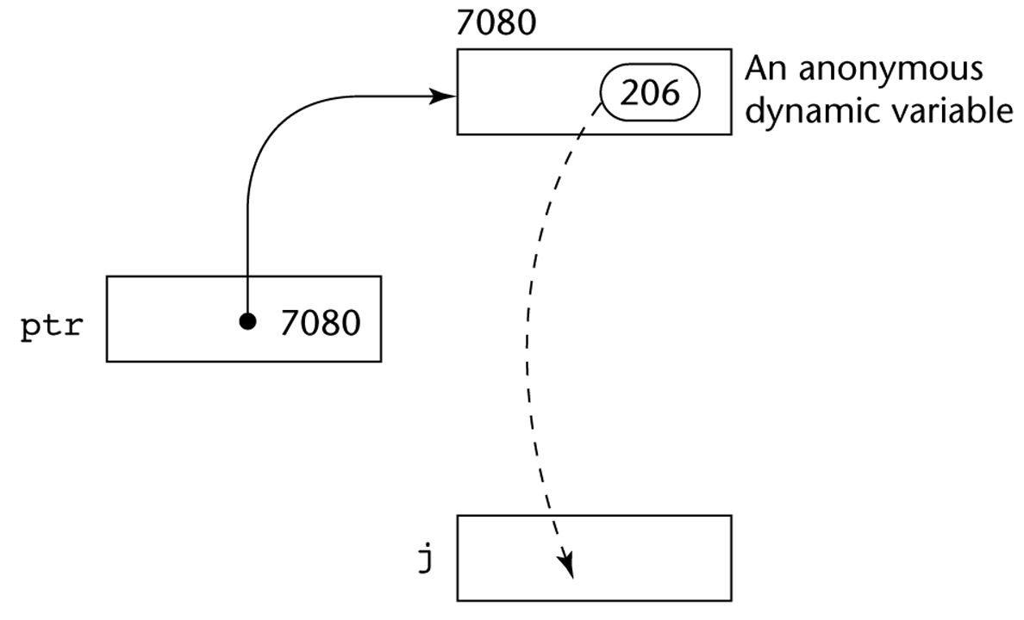
İşaretçiler(Pointers)
Atama işlemi j = *ptr

Slide 73
İşaretçiler(Pointers)
örnekleri (devamı):
  4. FORTRAN 90 işaretçiler(Pointers)
  heap ve non-heap değişkenleri(variable) gösterebilir
  Implicit dereferencing
  İşaretçiler(Pointers) sadece TARGET özelliğine(attribute) sahip olan değişkenleri(variables) gösterebilir
  TARGET özelliği(attribute) tanımlama(declaration) sırasında atanır:
  INTEGER, TARGET :: NODE

Slide 74
İşaretçiler(Pointers)
örnekleri (devamı):
  4. FORTRAN 90 İşaretçiler(Pointers) (devamı)
  non-dereferenced referanslar için özel bir atama operatörü kullanılır, örn.:
REAL, POINTER :: ptr (POINTER bir özelliktir(attribute))
ptr => target (target ya bir pointer veya TARGET özelliğine(attribute) sahip bir non-pointer olabilir)
  Bu ptr yi target ile aynı değere ayarlar

Slide 75
İşaretçiler(Pointers)
örnekleri (devamı):
  5. C++ Referans tipleri
  Ötrük(Implicit) olarak dereference edilmiş sabit işaretçiler(constant pointers)
  Parametreler için kullanılır
    pass-by-reference ve pass-by-value nin ikisinin de avantajları

Slide 76
İşaretçiler(Pointers)
örnekleri (devamı):
  6. Java – sadece referanslar
  pointer aritmetiği yoktur
  Sadece nesneleri gösterir (hepsi heap üzerinde)
  Belirtik serbest bırakma(explicit deallocator) yoktur (Atık toplama(Garbage collection) kullanılır)
  Askıda referanslar ( dangling references) olamayacağı anlamına gelir
  Dereferencing her zaman örtüktür(implicit)

Slide 77
İşaretçiler(Pointers)
İşaretçilerin(Pointers) değerlendirilmesi:
  1. Askıda İşaretçiler(Dangling Pointers) ve Askıda Nesneler (dangling objects) problemlerdir, heap yönetiminde olduğu gibi
  2. İşaretçiler(Pointers) goto‘lar gibidir– bir değişkenin(variable) erişebileceği hücreler(cells) aralığını(range) genişletirler
  3. İşaretçiler(Pointers) veya referanslar dinamik veri yapıları için gereklidir—bu yüzden onlar olmadan bir dil tasarlayamayız

Slide 78
İşaretçiler(Pointers)
İşaretçilerin(Pointers) ve referansların gösterimi
  Büyük bilgisayarlar basit değerler kullanır
  Intel mikroişlemciler(microprocessors) kesim(segment) ve ofset(göreli-konum)(offset) kullanır
Askıda işaretçi(Dangling pointer) problemi
  1. Tombstone: heap-dinamik değişkene işaretçilik yapan ekstra bir heap hücresi(cell)
  Gerçek işaretçi değişkeni(actual pointer variable) sadece tombstone’lara işaret eder
  heap-dinamik değişken serbest bırakıldığı zaman (deallocated), tombstone kalır fakat nil’e ayarlanır

Slide 79
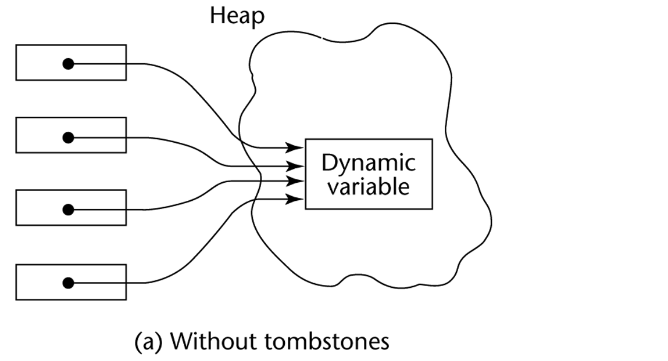
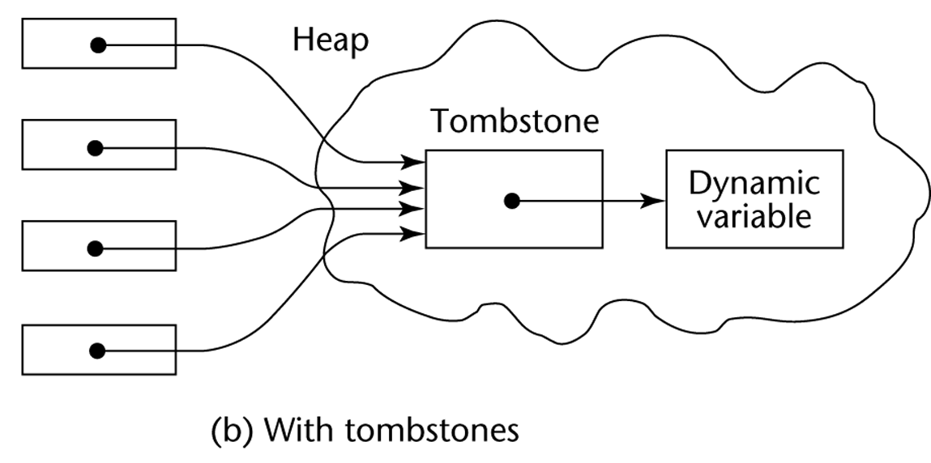
Implementing Dynamic Variables

Slide 80
İşaretçiler(Pointers)
Askıda işaretçi(Dangling pointer) problemi (devamı)
  2. Kilitler(Locks) ve anahtarlar(keys): Pointer değerleri (key, address) çiftleri olarak gösterilir
  Heap-dinamik değişkenler değişken(variable) artı integer kilit(lock) değeri için hücre(cell) ile gösterilir
  heap-dinamik değişken ayrıldığı zaman(allocated), kilit(lock) değeri oluşturulur ve işaretçinin(pointer) kilit hücresine(lock cell) ve anahtar hücresine(key cell ) yerleştirilir

Slide 81
İşaretçiler(Pointers)
Heap yönetimi
  Tek-boyutlu hücreler(Single-size cells) vs. Çok-boyutlu hücreler(variable-size cells)
  Referans Sayaçlar(Reference counters) (istekli yaklaşım(eager approach)) vs. atık toplama(Garbage collection) (tembel yaklaşım(lazy approach))
  1. Referans Sayaçlar(Reference counters): her bir hücrede o anda o hücreyi gösteren işaretçilerin sayısını tutan bir sayaç(counter) sürdürmek
  Dezavantajlar: boş alan gerekir, yürütme zamanı(execution time) gerekir, dairesel olarak bağlanmış hücreler için komplikasyonlar

Slide 82
İşaretçiler(Pointers)
Heap yönetimi
  2. Atık toplama(Garbage collection): eldeki bütün hücreler ayrılmış(allocated) olana kadar ayrılır(allocate) ve bağlantı kesilir (disconnect); sonra bütün atık (garbage) toplanmaya başlanır
  Her heap hücresinin(cell) collection algorithm tarafından kullanılan ekstra bir biti vardır
  Bütün hücreler başlangıçta atığa ayarlanır
  Bütün işaretçiler(Pointers) heap içine kopya edilir, ve erişilebilir hücreler atık-değil olarak işaretlenir
  Bütün atık hücreler eldeki hücreler listesine geri döndürülür

Slide 83
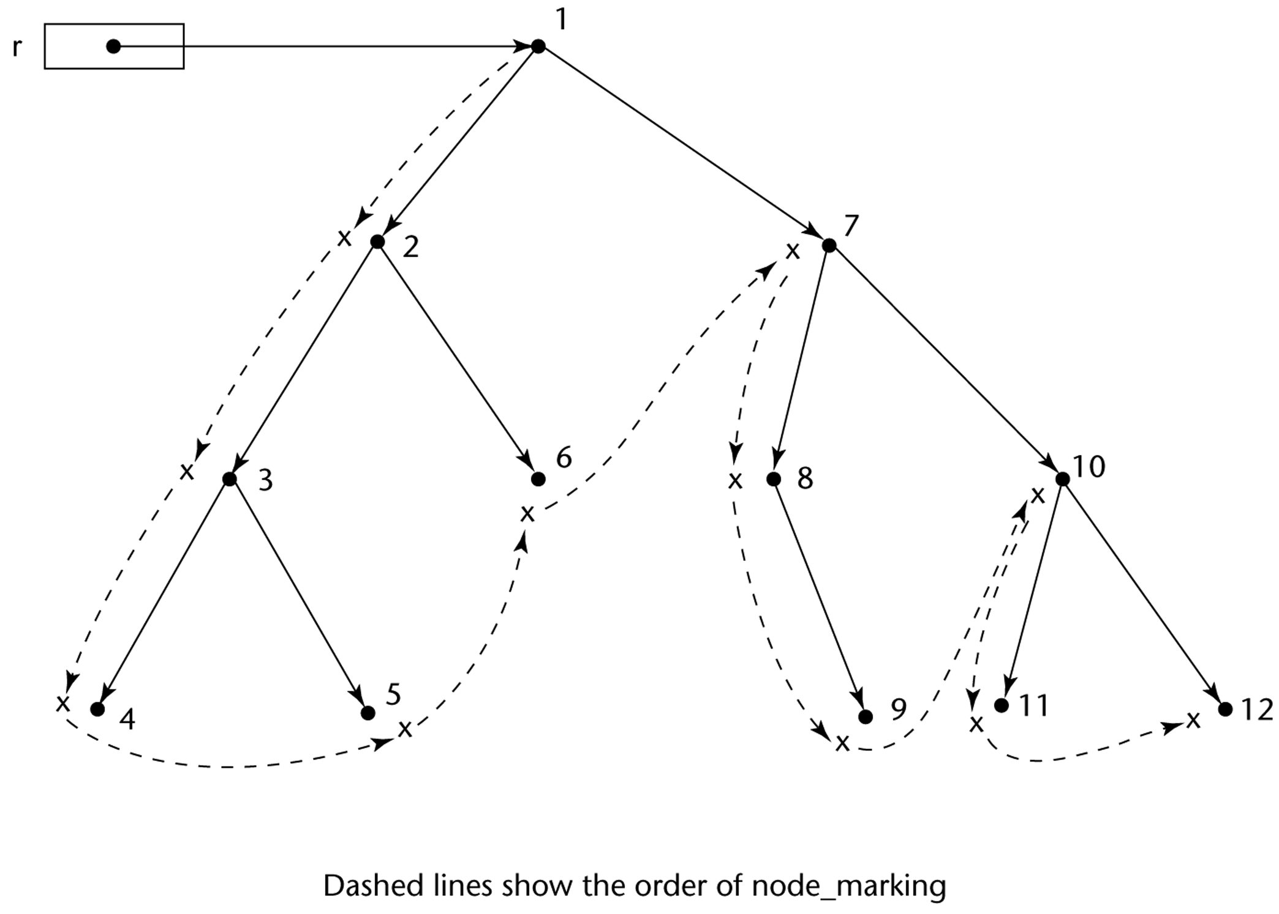
Marking Algoritması

Slide 84
İşaretçiler(Pointers)
Heap yönetimi (devamı)
  2. Atık toplama(Garbage collection) (devamı):
  Dezavantajlar: en çok ihtiyaç duyduğunuz zaman, en kötü çalışır (program heap deki hücrelerin çoğuna ihtiyaç duyduğunda en çok zamanı alır)

